Slide 1
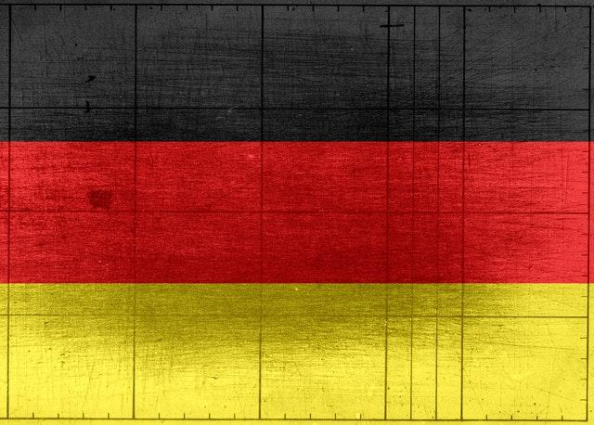
Digi school DEUTSCH
2020-1-SK01-KA226-SCH-094350

Slide 2
THEMA: DIE SLOWAKEI
SPRACHNIVEAU: A2
ALTER: 17 JAHRE
2020-1-SK01-KA226-SCH-094350
‹#›

Slide 3
INHALT
01
Die Landkarte der Slowakei
02
Die Hauptstadt von der Slowakei
03
Sport
2020-1-SK01-KA226-SCH-094350
‹#›

Slide 4
Die Landkarte der Slowakei
1
2020-1-SK01-KA226-SCH-094350
‹#›

Slide 5
Die Slowakei
Die Landkarte
2020-1-SK01-KA226-SCH-094350
‹#›

Slide 6
Die Hauptstadt von der Slowakei
2
2020-1-SK01-KA226-SCH-094350
‹#›

Slide 7
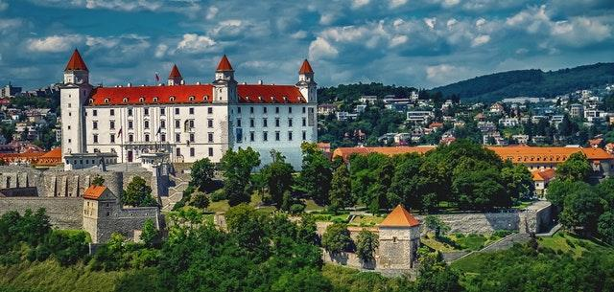
Bratislava
liegt an der südwestlichen Grenze der Slowakei am Dreiländereck mit Österreich und Ungarn
in Bratislava leben 425 500 Einwohner, aber täglich sind hier mehrere Menschen, weil sie dort studieren, arbeiten oder einkaufen
die monumentale Burg Bratislava sieht man aus großer Ferne
sie steht 85 m über der Donau
Die SehenswDie Sehenswürdigkeiten
2020-1-SK01-KA226-SCH-094350
‹#›

Slide 8
Sport
3
2020-1-SK01-KA226-SCH-094350
‹#›

Slide 9
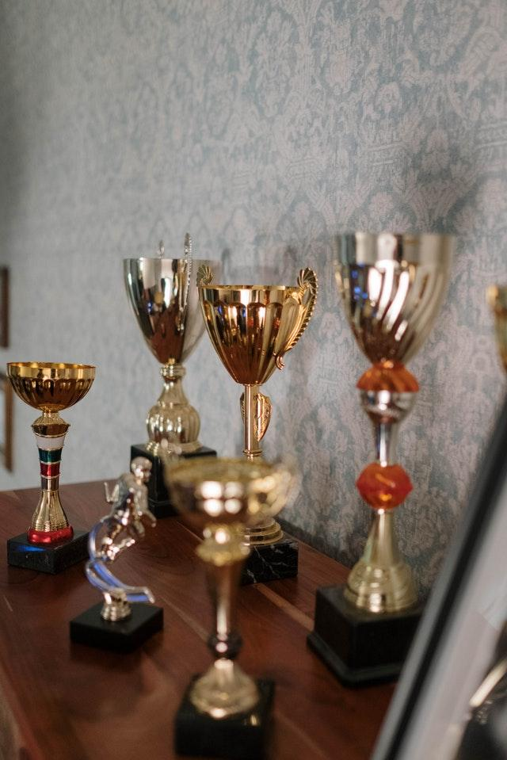
Sport
Viele Touristen interessieren sich für Sport.
Sehr beliebt sind Fußball, Eishockey und Tennis.
Zu den erfolgreichsten slowakischen Sportlern gehören:
Diskussion
2020-1-SK01-KA226-SCH-094350
‹#›

Slide 10
R E S O U R C E S
https://learningapps.org/
https://jamboard.google.com/
https://sk.wikipedia.org/
https://www.pexels.com/
2020-1-SK01-KA226-SCH-094350
‹#›

Slide 11
EN The European Commission's support for the production of this publication does not constitute an endorsement of the contents, which reflect the views only of the authors, and the Commission cannot be held responsible for any use which may be made of the information contained therein.
SK Podpora Európskej komisie na výrobu tejto publikácie nepredstavuje súhlas s obsahom, ktorý odráža len názory autorov, a Komisia nemôže byť zodpovedná za prípadné použitie informácií, ktoré sú v nej obsiahnuté.
2020-1-SK01-KA226-SCH-094350
‹#›

